Slide 1
Нижньолипицький навчально – виховний комплекс І – ІІ ступенів
Методичне об'єднання вчителів природничо – математичного циклу

Slide 2
Учитель не може працювати наодинці, а тому він повинен піклуватися про те, щоб учителі школи збиралися разом і обговорювали ті завдання, які вони повинні провадити в життя, а також обговорювали способи виконання цих завдань.
С. Т. Шацький

Slide 3
Науково – методична проблема школи
Формування особистості учня, розвиток його задатків, здібностей, обдарувань та наукового світогляду
Проблема, над якою працює методичне об’єднання
Розвиток пізнавальної активності та творчих здібностей учнів шляхом впровадження інтерактивних технологій

Slide 4
Основні завдання методичного об’єднання
Підвищувати професійну кваліфікацію вчителів методоб’єднання шляхом семінарів, курсів підвищення кваліфікації, круглих столів
Вдосконалювати якість викладання предметів природничо – математичного циклу шляхом впровадження ІКТ.
Розвивати пізнавальні інтереси, творчі та інтелектуальні здібності, практичні навички учнів.
Поглиблювати знання з навчальних дисциплін, як учням так і вчителям працювати над питаннями самоосвіти.
Продовжити систему проведення відкритих уроків.
Працювати над поповненням навчально – методичного, матеріально – технічного, інформаційно – довідкового забезпечення кабінетів.
Виявлення, узагальнення та розповсюдження досвіду творчо працюючих педагогів.
Розробка навчальних, науково – методичних, дидактичних матеріалів.

Slide 5
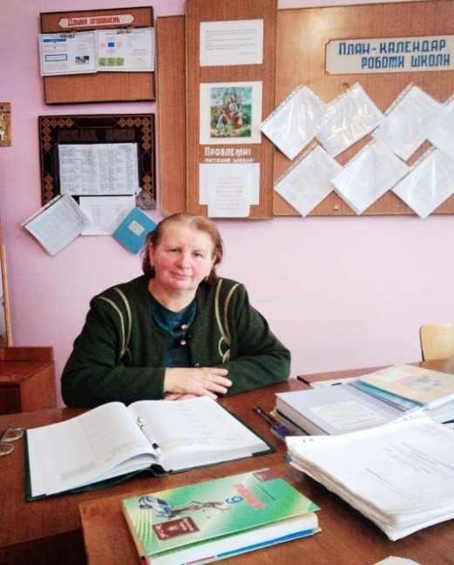
Склад методичного об’єднання
Климончук Ганна Василівна
– вчитель математики та фізики
Стаж роботи - 36 років, Освіта – вища
Проблемне питання – “Розвиток пізнавальної діяльності учнів на уроках фізики та математики”

Slide 6
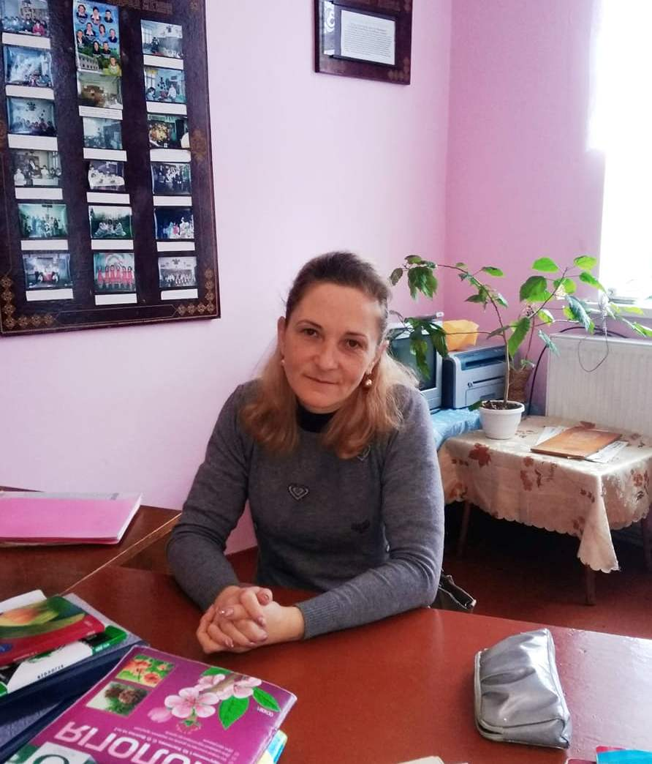
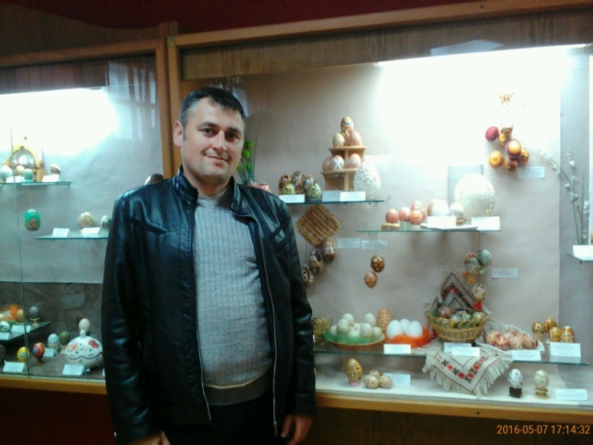
Склад методичного об’єднання
Лісова Ольга Ігорівна
– вчитель хімії та біології
Стаж роботи - 10 років
Освіта – вища
Проблемне питання – “Формування екологічної свідомості учнів шляхом активізації пізнавальної діяльності”
Лесіцький Роман Миколайович
– вчитель трудового навчання, інформатики
Стаж роботи - 16 років
Освіта – вища
Проблемне питання – “Формування трудових умінь і навичок, професійної майстерності учня через індивідуальне навчання та позакласну роботу”

Slide 7
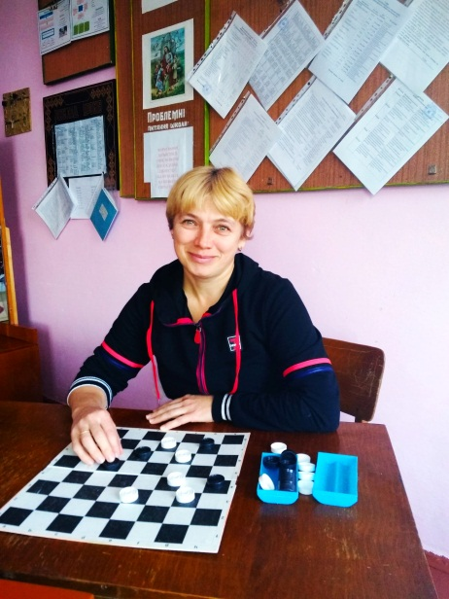
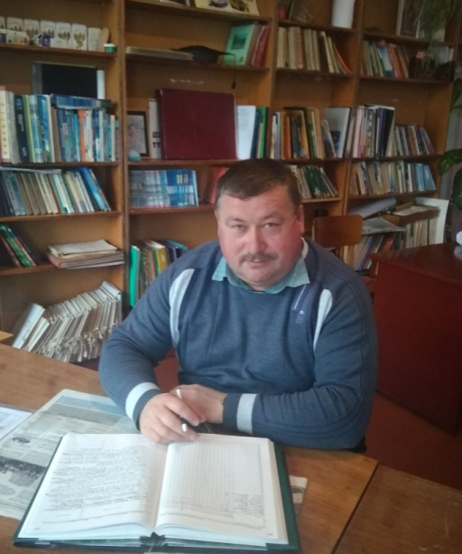
Склад методичного об’єднання
Людкевич Олександра Вікторівна
– вчитель фізичної культури
Стаж роботи - 17 років
Категорія – вища
Проблемне питання – “Формування в учнів здорового способу життя на уроках фізичної культури ”
Вічистий Олег Васильович
– вчитель географії
Стаж роботи - 34 роки
Категорія – вища
Проблемне питання –“Розвиток пізнавальної активності та творчих здібностей учнів. Екологічне виховання учнів”

Slide 8
Графік і тематика засідань методичного об’єднання
І засідання
Тема: “Організація роботи МО на 2018 – 2019н.р.»
Форма проведення: круглий стіл
№ | Зміст роботи | Дата проведення | Відповідальний
1. | Методичні рекомендації щодо вивчення предметів природничо – математичного циклу в 2018 – 2019н.р. (зміни до навчальних програм). Опрацювання календарно – тематичних планів | 05.09 | Климончук Г.В.
2. | Обговорення плану роботи МО на 2018 – 2019н.р.
3. | Про організацію підготовки учнів до участі у І та ІІ етапах Всеукраїнських учнівських олімпіад
4. | Огляд новин методичної літератури.

Slide 9
Графік і тематика засідань методичного об’єднання
ІІ засідання
Тема: “Підвищення якості шкільної природничо-математичної освіти”
Форма проведення: семінар- практикум
№ п/п | Зміст роботи | Дата проведення | Відповідальний | Примітки
1. | Дослідницька робота учнів на уроках біології | Грудень | Лісова О.І.
2. | Відкритий урок біології |  | Лісова О.І.

Slide 10
Графік і тематика засідань методичного об’єднання
ІІІ засідання
Тема:“Розвиток індивідуальних та творчих здібностей учнів ”
Форма проведення: семінар-практикум
№ п/п | Зміст роботи | Дата проведення | Відповідальний | Примітки
1. | Індивідуальна робота учнів на уроках фізики. | лютий | Климончук Г.В.
2. | Відкритий урок з фізичної культури |  | Людкевич О.В.
3. | Огляд новинок методичної літератури |  | Лесіцький Р.М.

Slide 11
Графік і тематика засідань методичного об’єднання
ІV засідання
Тема: “Місце предметів природничо-математичного циклу в системі шкільної освіти”
Форма проведення: методичний діалог
№ п/п | Зміст роботи | Дата проведення | Відповідальний | Примітки
1. | Роль предметів природичо-математичного циклу в становленні особистості учня. | квітень | Климончук Г.В.
2. | Проблеми самоосвіти вчителів. |  | Лесіцький Р.М.
3. | Підготовка до ДПА |  | Члени МО

Slide 12
Вміння знаходити обдарованих та здібних дітей – талант;
вміння їх вирощувати – мистецтво.
Але найважливішим є любов до дитини!

